Slide 1

INFORME PQRDF
Secretaría General
Segundo trimestre de 2026

Slide 2

PROCESO PQRDF

Slide 3

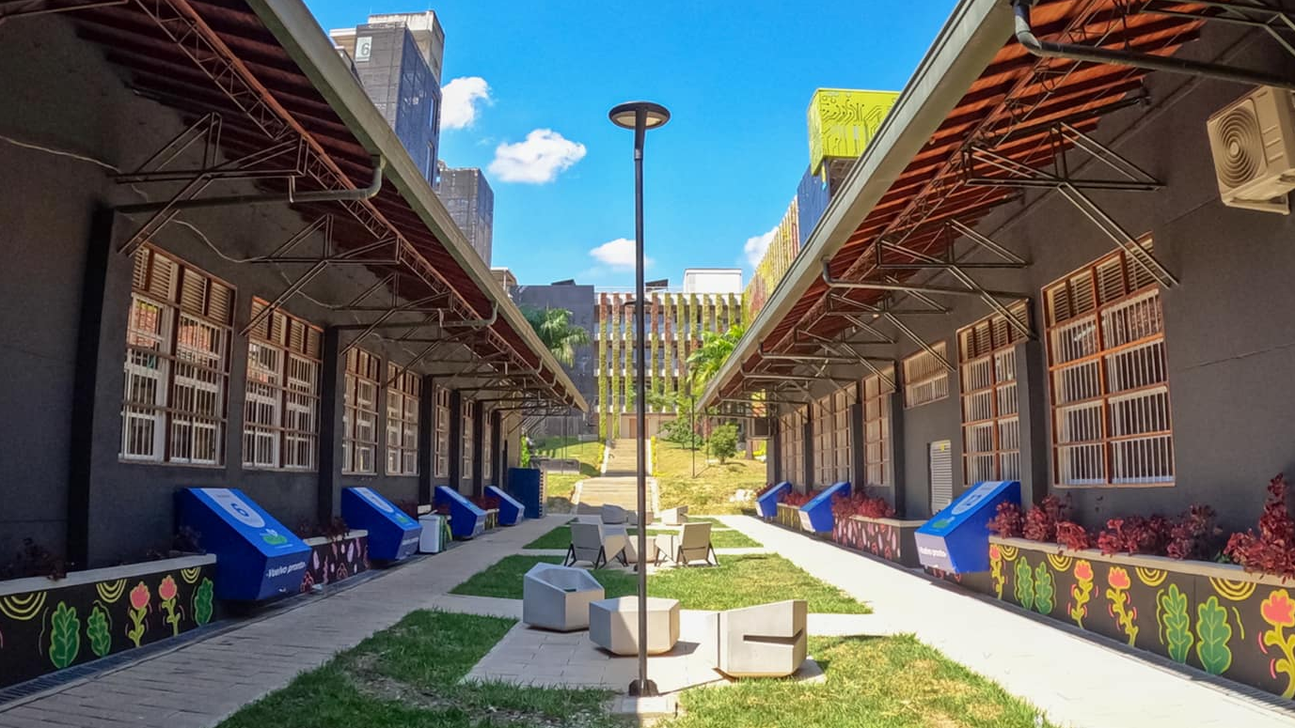
Segundo Trimestre PQRDF 2026
El presente informe corresponde a las PQRDF (Peticiones, Quejas, Reclamos, Denuncias y/o Felicitaciones) en el periodo comprendido entre el 1 de abril y el 30 de junio de 2026 que fueron recibidas en los diferentes canales institucionales habilitados y radicadas en el módulo de las PQRDF de la Institución Universitaria Pascual Bravo.
Página Web: http://www.pascualbravo.edu.co Modulo PQRDF - Mercurio.
Correo electrónico: pqrs@pascualbravo.edu.co y pqrdf@pascualbravo.edu.co
Presencial: Institución Universitaria Pascual Bravo, Ventanilla Única de Correspondencia - CIS.
Reporte: Sistema de Gestión Documental Mercurio.

Slide 4


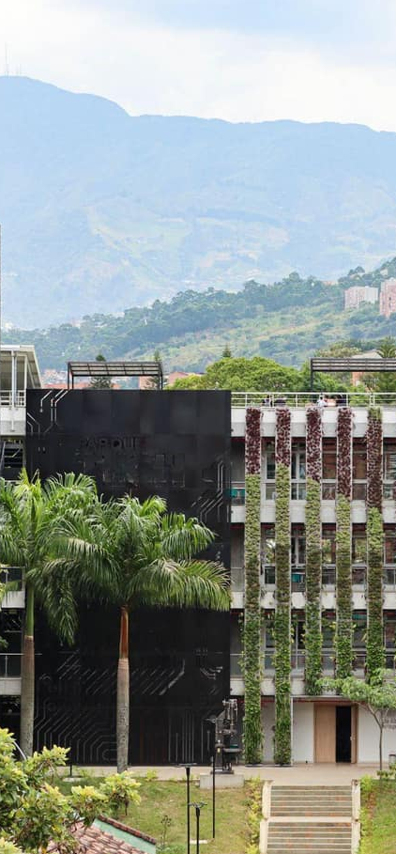
Segundo Trimestre PQRDF 2026
Se recibieron un total de 100 PQRDF (Peticiones, Quejas, Reclamos, Denuncias y/o Felicitaciones) el cual están discriminadas así:
Las Peticiones recibidas fueron 88 y corresponde al 88%.
Las Quejas recibidas fueron 9 y corresponde al 9%.
Los Reclamos recibidos fueron 1 y corresponde al 1%.
Las Denuncias recibidas fueron 1 y corresponde al 1%.
Las Felicitaciones recibidas fueron 1 y corresponde al 1%.

Slide 5
Segundo Trimestre PQRDF 2026
Oportunidad en días de respuesta:
Las 100 PQRDF fueron direccionadas a los procesos para su respuesta, de las cuales las 85 ya están cerradas a tiempo y corresponde al 85%.
Las 15 PQRDF restantes están abiertas con tiempo de respuesta y corresponde al 15%.
En este trimestre no se dieron respuestas por fuera de tiempo.
El análisis de los tiempos de respuesta se hacen según la ley 1755 de 2015

Slide 6

Segundo Trimestre PQRDF 2026
Oportunidad en días de respuesta
La cantidad por días de respuestas son los siguientes:
DÍA | 1 | 2 | 3 | 4 | 5 | 6 | 7 | 8 | 9 | 10 | 11 | 12 | 13 | 14 | 15 | EN PROCESO | TOTAL
CANTIDAD | 4 | 0 | 4 | 5 | 3 | 6 | 3 | 8 | 5 | 5 | 4 | 6 | 5 | 7 | 20 | 15 | 100

Slide 7
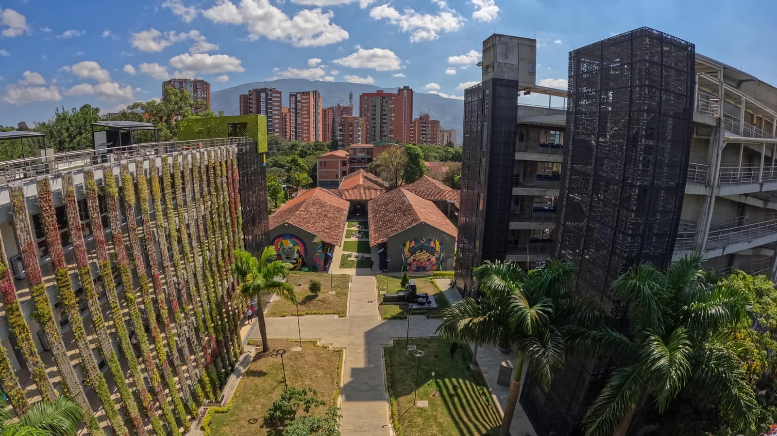
Segundo Trimestre de 2026
Peticiones
Quejas
Reclamos
Denuncias
Felicitaciones

Slide 8

PROCESO PQRDF

Slide 9
Segundo Trimestre PQRDF 2026
PETICIONES | QUEJAS | RECLAMOS | DENUNCIAS | FELICITACIONES | TOTAL
88 | 9 | 1 | 1 | 1 | 100
88,00% | 9,00% | 1,00% | 1,00% | 1,00% | 100%

Slide 10
Segundo Trimestre PQRDF 2026
DESCRIPCION | PETICIONES | QUEJAS | RECLAMOS | DENUNCIAS | FELICITACIONES | TOTAL PQRDF
PQRDF RECIBIDAS | 88 | 9 | 1 | 1 | 1 | 100
CERRADAS | 74 | 9 | 1 | 0 | 1 | 85
CERRADAS TRASLADO POR COMPETENCIA | 0 | 0 | 0 | 0 | 0 | 0
ABIERTAS | 14 | 0 | 0 | 1 | 0 | 15
% PQRDF CERRADAS | 84,09% | 100% | 100% | 0% | 0% | 85,00%
% PQRDF ABIERTAS | 15,91% | 0% | 0% | 100% | 0% | 15,00%

Slide 11
Segundo Trimestre PQRDF 2026
DESCRIPCIÓN | PQRDF | PORCENTAJE
RESPUESTA A TIEMPO | 85 | 85,00%
RESPUESTA FUERA DE TIEMPO | 0 | 0%
PQRDF ABIERTAS | 15 | 15,00%
TOTAL PQRDF | 100 | 100%

Slide 12

PROCESO PQRDF

Slide 13

PROCESO PQRDF
Segundo Trimestre de 2026

Slide 14
PROCESO PQRDF
Segundo Trimestre de 2026

Slide 15
PROCESO PQRDF
Segundo Trimestre de 2026

Slide 16
PROCESO PQRDF
Segundo Trimestre de 2026

Slide 17


